Slide 1
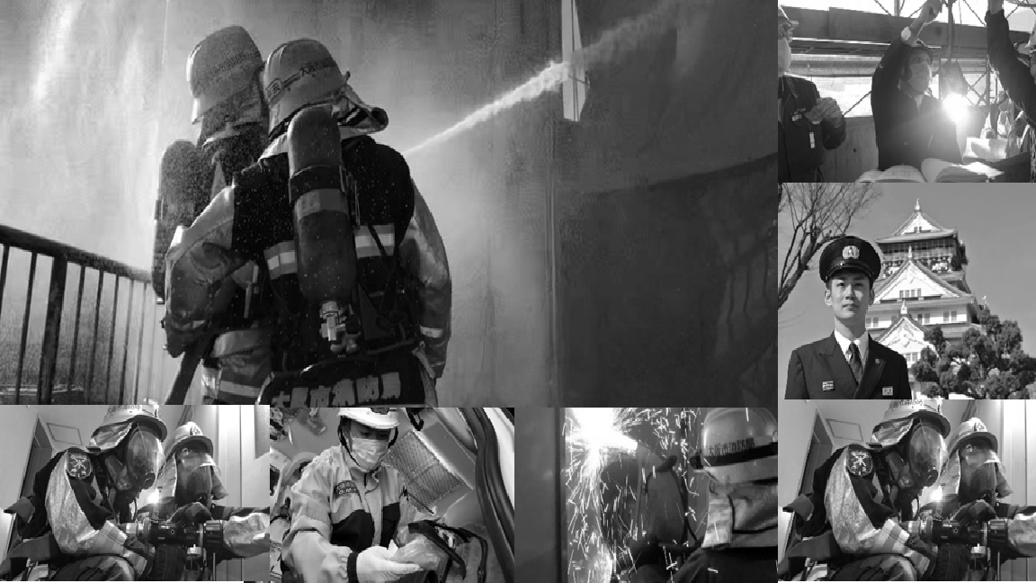
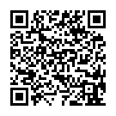
消防の使命。
それは 市民の皆様の
平和な日常を 守ること。
今までも そして これからも
私たちは 全力で 守ります。
We are here for you.
Osaka Chuo fire station
大阪市中央消防署
防火防災に役立つ情報を掲載！
詳しくは中央消防署ホームページをチェック！

